Slide 1

Meeting Gartenhochbahn
Moritz Knapp, Jan Bantle
07.02.2022

Slide 2
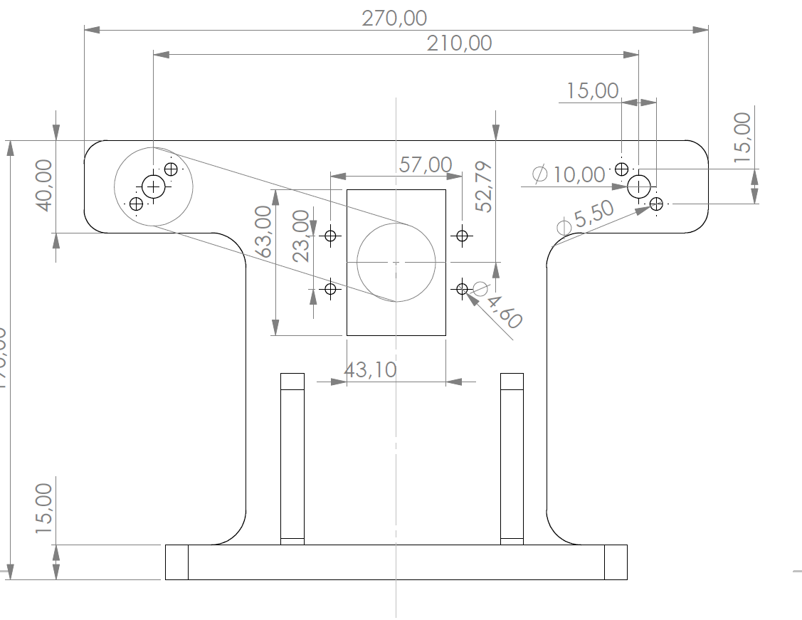
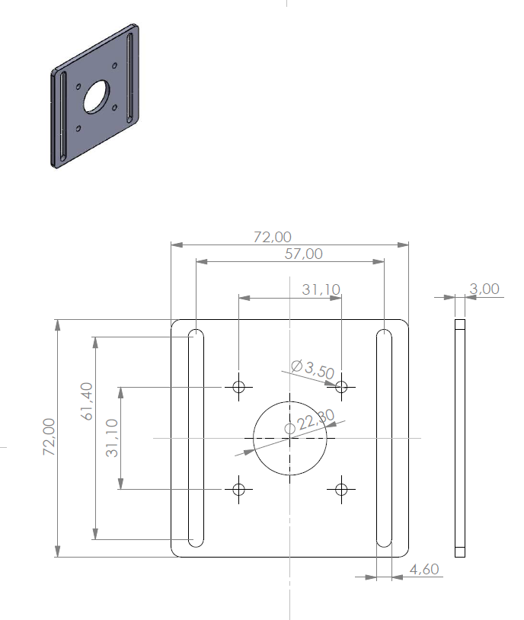
1. Mechanischer Aufbau
Seitenteil
Anpassung der Maße an neue Riemenlänge
Additive Fertigung der Motofaufhängung
Additive Fertigung eines Prototypen
Fertigung der Wellenaufnahme
Neues Konzept für die axiale Fixierung der Welle
Fertigung der Wellen
Seitenteil
Motorbefestigung

Slide 3
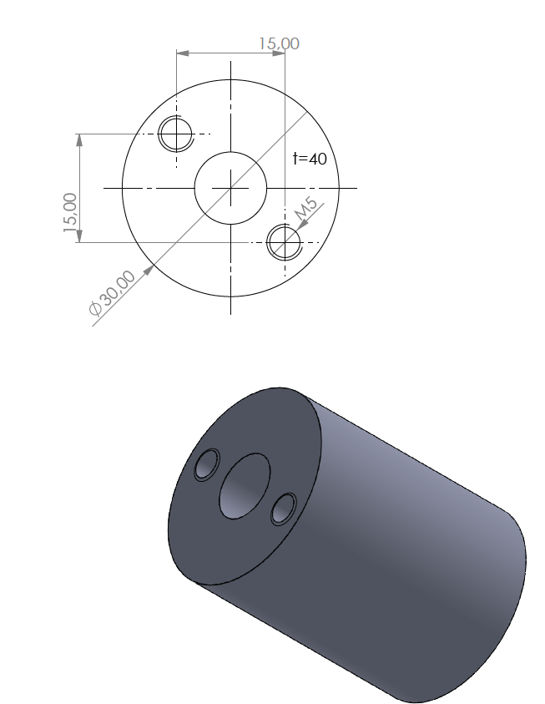
1. Mechanischer Aufbau
Seitenteil
Anpassung der Maße an neue Riemenlänge
Additive Fertigung eines Prototpen
Fertigung der Wellenaufnahme
Neues Konzept für die axiale Fixierung der Welle
Fertigung der Wellen

Slide 4
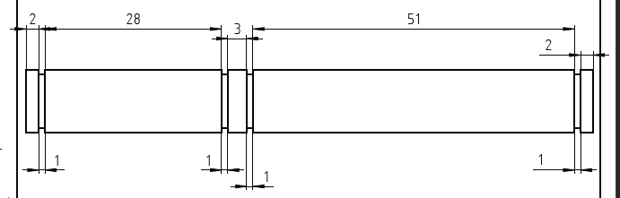
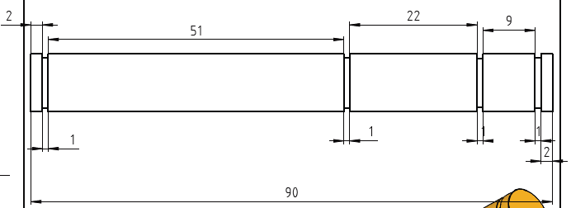
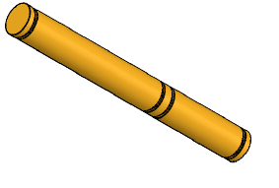
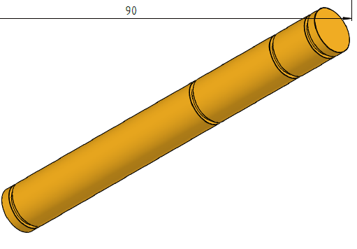
1. Mechanischer Aufbau
Seitenteil
Anpassung der Maße an neue Riemenlänge
Additive Fertigung eines Prototpen
Fertigung der Wellenaufnahme
Neues Konzept für die axiale Fixierung der Welle
Fertigung der Wellen

